Slide 1
IL CODICE DELLA STRADA INFLAZZIONE E RESPONSABILITA’

Slide 2

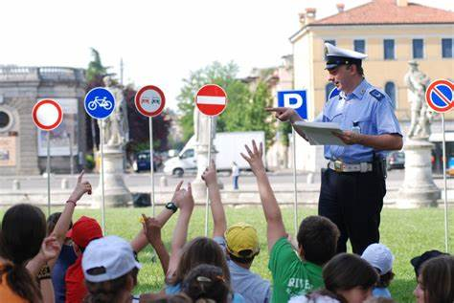
RCA
RCA significa responsabilità civile auto ed è connessa al sinistro stradale è basata sul principio che ogni danno causato a persone, a cose o ad animali, deve essere risarcito dal responsabile, o dall’impresa assicuratrice, quindi grava sia sul conducente che sul proprietario del veicolo.

Slide 3
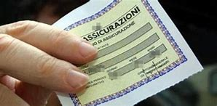

LA RESPONSABILITA’ CIVILE
La responsabilità civile è indipendente dalla responsabilità amministrativa e dalla responsabilità penale, quindi non c’è responsabilità penale se non ci sono lesioni gravi morte o quella amministrativa, se non violiamo le norme del codice della strada, che invece consiste nel pagamento di una multa, più propriamente chiamata sanzione pecuniaria o ammenda.
L’assicurazione del veicolo a motore è obbligatoria per la responsabilità civile verso i terzi se si circola o se si sosta su strade ad uso pubblico. È vietato quindi utilizzare il veicolo privo di copertura assicurativa sulle strade pubbliche.
L’assicurazione per la responsabilità civile auto (R.C.A.) è valida anche per gli incidenti avvenuti nei Paesi dell’Unione Europea e riguarda anche i danni subiti da terzi (ossia dai passeggeri), ma solo se il veicolo è autorizzato al trasporto di persone se vado nei paesi extra comunitari bisogna avere con se la carta verde.

Slide 4
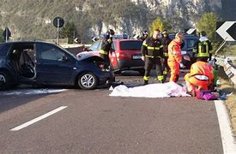

RESPONSABILITA’ PENALE
La responsabilità penale connessa al sinistro stradale, invece, è a carico del solo conducente del veicolo, anche se il conducente non viene identificato e sorge allorché vengano violate norme contemplate dal Codice Penale, cioè quando a seguito di sinistro stradale si provochino lesioni gravi a persone, in caso di omicidio (anche colposo). La responsabilità è, invece, esclusa quando:
vi siano danni involontari alle sole cose;
il fatto non sia considerato un reato;
il fatto dipende da causa di forza maggiore.
Non è vero che si può chiedere la revoca della patente come alternativa o che si libera da ogni forma di responsabilità penale pagandone l’ammontare in denaro.
Chi è penalmente e civilmente responsabile di un sinistro stradale è soggetto alle pene previste dal Codice Penale e, qualora abbia violato norme del Codice della strada, è anche soggetto alle relative sanzioni amministrative. Il responsabile, come già detto, è tenuto al risarcimento dei danni e può incorrere nella sospensione, nella revoca o nella revisione della patente di guida.

